Slide 1
Entidades fiscalizadoras superiores
Induciendo la buena gobernanza
Julio Bacio Terracino
Jefe Adjunto, Dirección de Gobernanza Pública
19 de Octubre de 2016
Asamblea General de OLACEFS XXVI

Slide 2
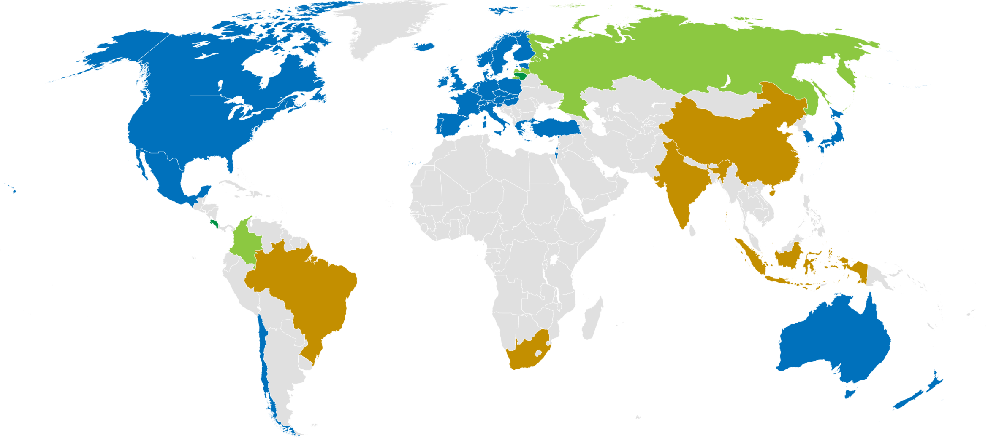
35 Países + Discusiones de adhesión + Socios estratégicos
This map is without prejudice to the status of or sovereignty over any territory,
to the delimitation of international frontiers and boundaries and to the name of any territory, city or area.

Slide 3
La OCDE hoy: Algunos datos
La OCDE hoy: Algunos datos

Slide 4
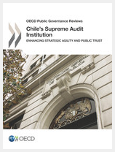
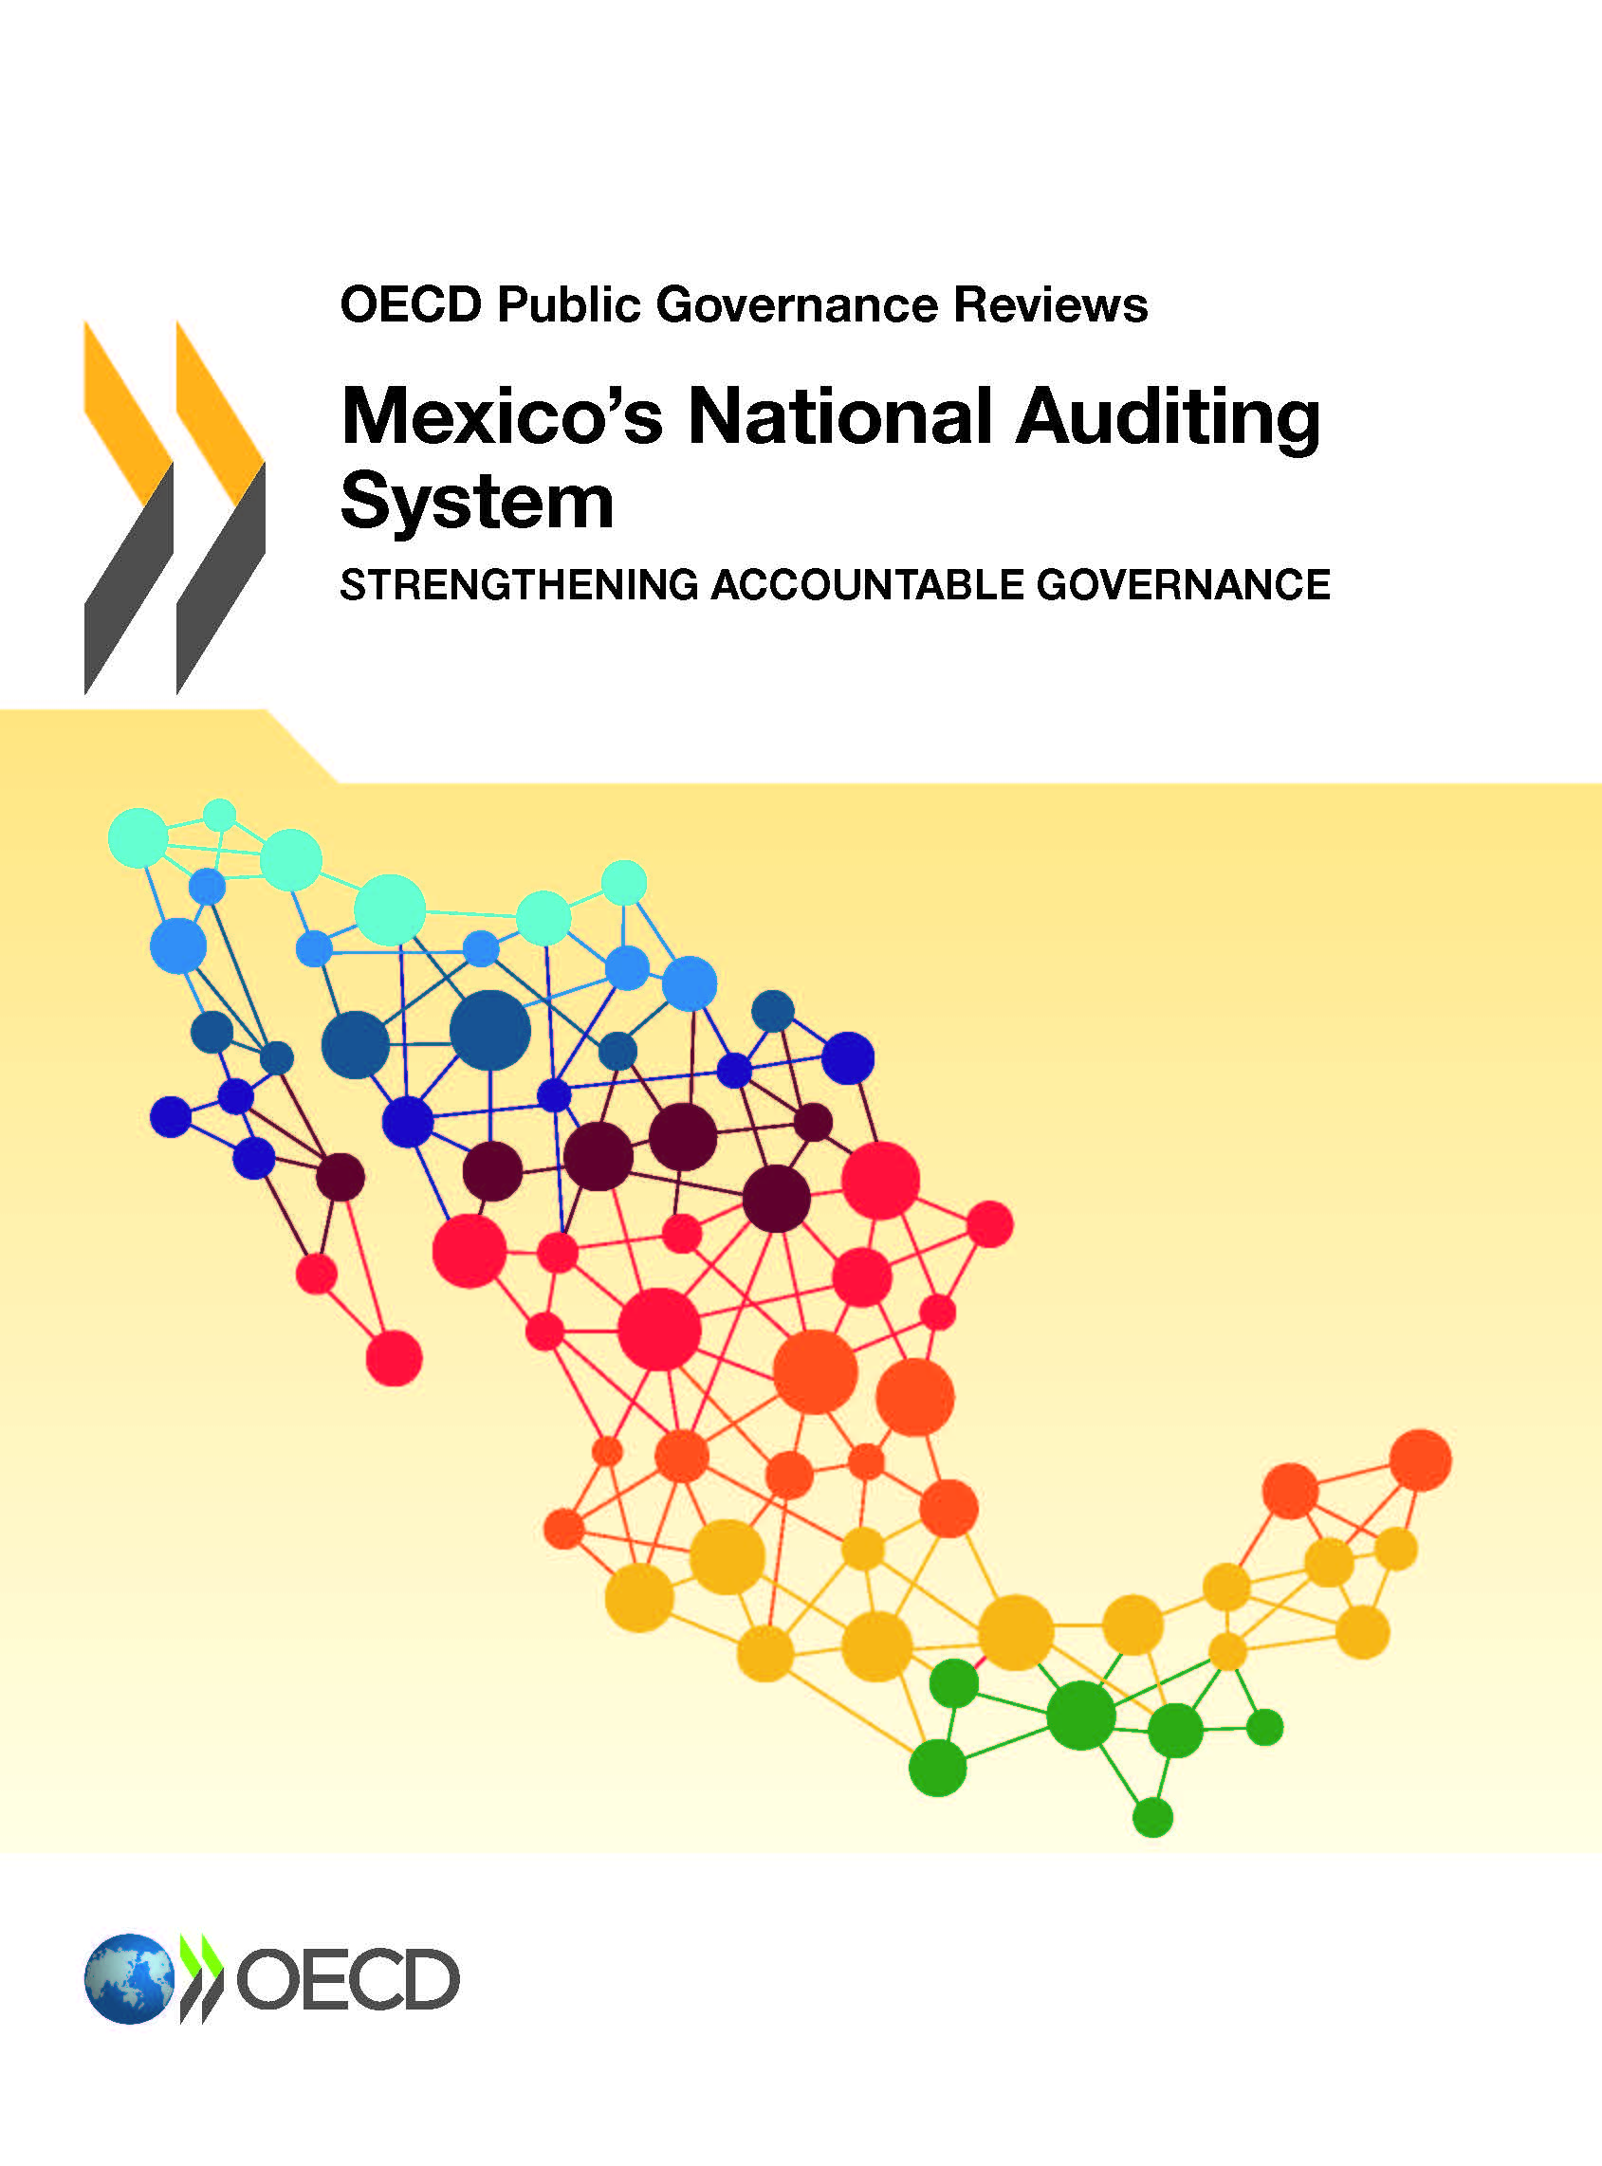
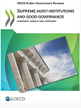
OCDE - EFS

Slide 5
Ambiente de auditoría para las EFS: Nivel de confianza en el gobierno
Notas: No hay información para Belice, Cuba, Curazao, Puerto Rico
Fuente: Gallup World Poll

Slide 6
Ambiente de auditoría para las EFS: Índice de percepción de la corrupción
*Notas: El indice fue invierto. No hay información para Belice y Curazao.
Fuente: Transparencia Internacional CPI 2015

Slide 7
Ambiente de auditoría para las EFS: Falta de eficacia del gobierno
Source: http://info.worldbank.org/governance/wgi/#reports and : http://bruegel.org/events/fiscal-consolidation-strategies-in-a-recessionary-environment/

Slide 8
Complejidad de políticas públicas

Slide 9
Enfoque de gobierno integral

Slide 10
EFS: Analizando la gobernanza pública
El ciclo de política pública |  | Funciones claves del gobierno
Retroalimentación | Formulación de política pública | Conducción estratégica del gobierno integral
 |  | Planeación del presupuesto
 |  | Estableciendo una política regulatoria
 |  | Creando políticas de gestión de riesgos y control interno
 | Implementación de política pública | Coordinación y comunicación
 |  | Implementación del presupuesto
 |  | Implementación de la política regulatoria
 |  | Estableciendo procesos de gestión de riesgos y control interno
 | Evaluación y seguimiento de política pública | Evaluando los resultados
 |  | Supervisión y rendición de cuentas

Slide 11
EFS analizando todo el ciclo de políticas públicas
Average number of SAIs (out of 10)
Source: OECD (2016) “Supreme Audit Institutions and Good Governance: Oversight, insight and foresight” OECD Publishing, Paris

Slide 12
Discreción de las EFS en el análisis

Slide 13
Limitaciones internas y externas al analisís del ciclo de políticas públicas
Source: OECD (2016) “Supreme Audit Institutions and Good Governance: Oversight, insight and foresight” OECD Publishing, Paris

Slide 14
Desafío: Relevancia
Reto constante para las EFS: falta de recursos
Auditorías basadas en riesgos maximizan resultados con recursos disponibles

Slide 15
Desafío: Impacto
Los dictamenes de cuenta pública son incompletos en 8 de la 14 años de 2000-2013
Los Dictamenes realizados; aprobados
Los Dictamenes en curso por la Comisión de Presupuesto y Cuenta Pública
Source: Adapted from Congress of Mexico (2015), “Nota Informa sobre la normative concerniente al dictamen de la cuenta de la hacienda publica fédéral”, 29 September.

Slide 16
Conclusión
Supervisión, información, y visión
Sistema de actores de rendición de cuentas
Auditorías basadas en riesgos
Inversión en el impacto

